Slide 1
La sécurité
des applications web
Julien Milletre
github.com/Akipe

Slide 2
De quoi parle-t-on ?
Présentation théorique, avec un exemple concret
Bon visionnage :)

Slide 3
Plan
Qu'est-ce que la sécurité ?
  Définir le sujet et les limites
  Historique de la sécurité
  Pourquoi le piratage est-il si fréquent ?
Présentation d'un exemple concret de risque de piratage
Conclusion

Slide 4
Qu'est-ce que la sécurité ?
La sécurité informatique, c'est l’ensemble des moyens techniques, organisationnels, juridiques et humains nécessaires à la mise en place de moyens visant à empêcher l'utilisation non autorisée, le mauvais usage, la modification ou le détournement d'un système d'information.
Wikipedia
https://fr.wikipedia.org/wiki/Sécurité_des_systèmes_d'information

Slide 5
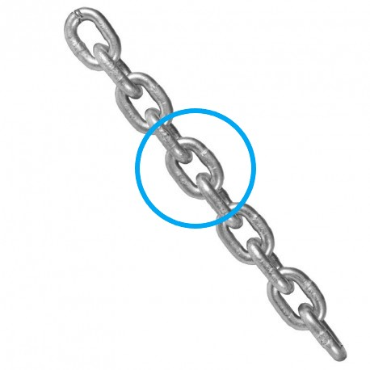
Qu'est-ce que la sécurité ?
Gestion des mises à jour
Applications serveur (Apache, Mysql...)
Politique de gestion de mots de passe
Librairie intégrée au projet

Slide 6
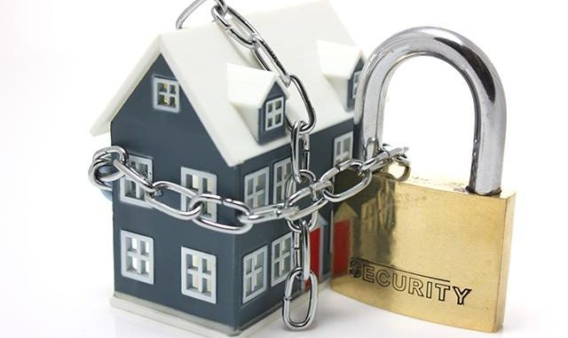
Qu'est-ce que la sécurité ?

Slide 7
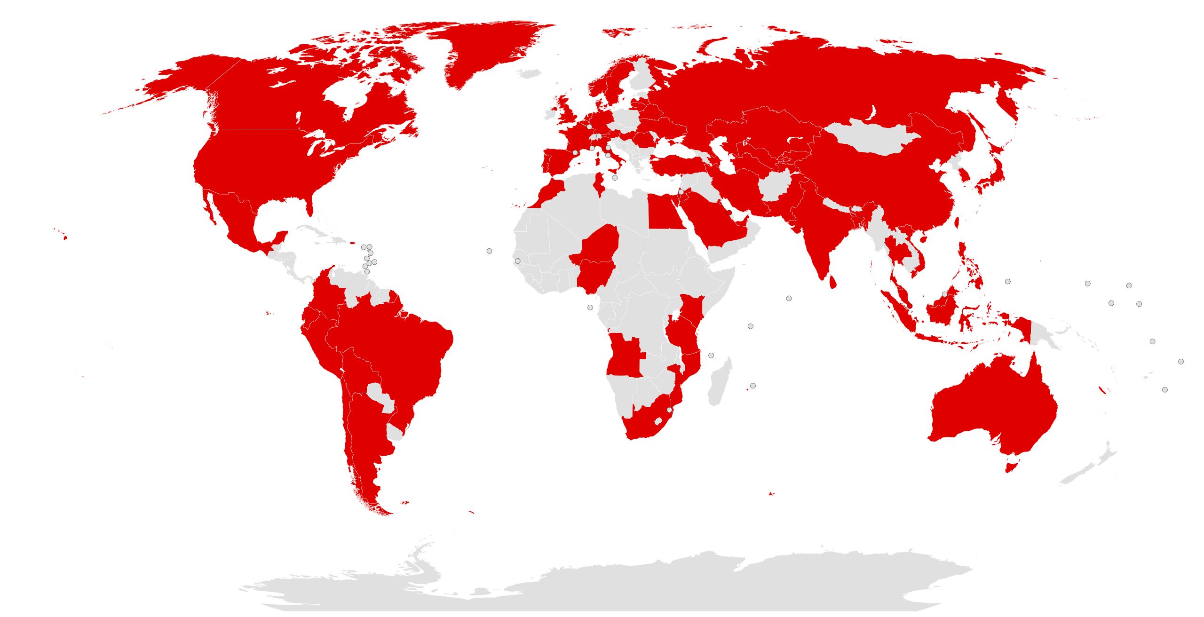
Historique
Au commencement – Système d’informations non connecté
Début 21e siècle – La généralisation de la connexion des systèmes à Internet
Maintenant – Des attaques avec de plus en plus de répercussions
Pays touchés par le ransomware
WannaCrypt

Slide 8
Importance de la sécurité
Les applications « web »
  Les utilisateurs y accèdent à travers un navigateur et un réseau
La sécurisation d’une application
  Des coûts très importants
  Non visibles à court terme
  Mais nécessaires...

Slide 9
Importance de la sécurité
Connaître la sécurité : se former et s’informer
Le risque zéro n’existe pas…
… Il faut donc se préparer au pire
            (et rester humble)

Slide 10

Un exemple concret
OWASP
  Open Web Application Security Project
Le risque le plus courant : l’injection de code
  Never trust input user

Slide 11
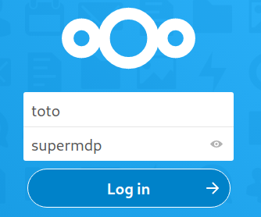
Injection – 1. Connexion d’un utilisateur légitime
Champ utilisateur :
toto
Requête SQL générée :

Slide 12
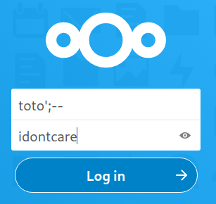

Injection – 2. Connexion avec injection de code (SQL)
Champ utilisateur :
toto';--
Requête SQL généré :
Équivalent à

Slide 13
Injection – 3. Protection contre les injections
Échappement de caractères
(avant / après) :
  toto';-- → --toto'';--
La suite de votre code ne pourra plus être ignoré.

Slide 14
Conclusion
De plus en plus de systèmes touchés
Un grand pouvoir implique de grandes responsabilités...
Ne sous-estimez pas la créativité des attaquants
Devenir son ennemi pour mieux le comprendre

Slide 15
Pour aller plus loin (1/2)
Plateforme pour s’initier au piratage
  Pirater des systèmes sans autorisation est illégal !
  Hack the Box - https://www.hackthebox.eu/
  Try hack me - https://tryhackme.com/
Khaos Farbauti
  https://www.twitch.tv/khaos_farbauti
  https://www.youtube.com/channel/UCsRIv1fsbnQRIPKmUQbRzZg

Slide 16

Pour aller plus loin (2/2)
Actualité numérique
  Next INpact https://www.nextinpact.com/
  Le Journal du hacker https://www.journalduhacker.net/
  …
Bonnes pratiques & outils
  OWASP Top Ten https://owasp.org/www-project-top-ten/
  ANSSI https://www.ssi.gouv.fr/guide/recommandations-pour-la-securisation-des-sites-web/
    Recommandations pour la sécurisation des sites web
    Recommandations pour la mise en œuvre d'un site web : maîtriser les standards de sécurité côté navigateur
Mr. Robot,
Une série télévisée

Slide 17
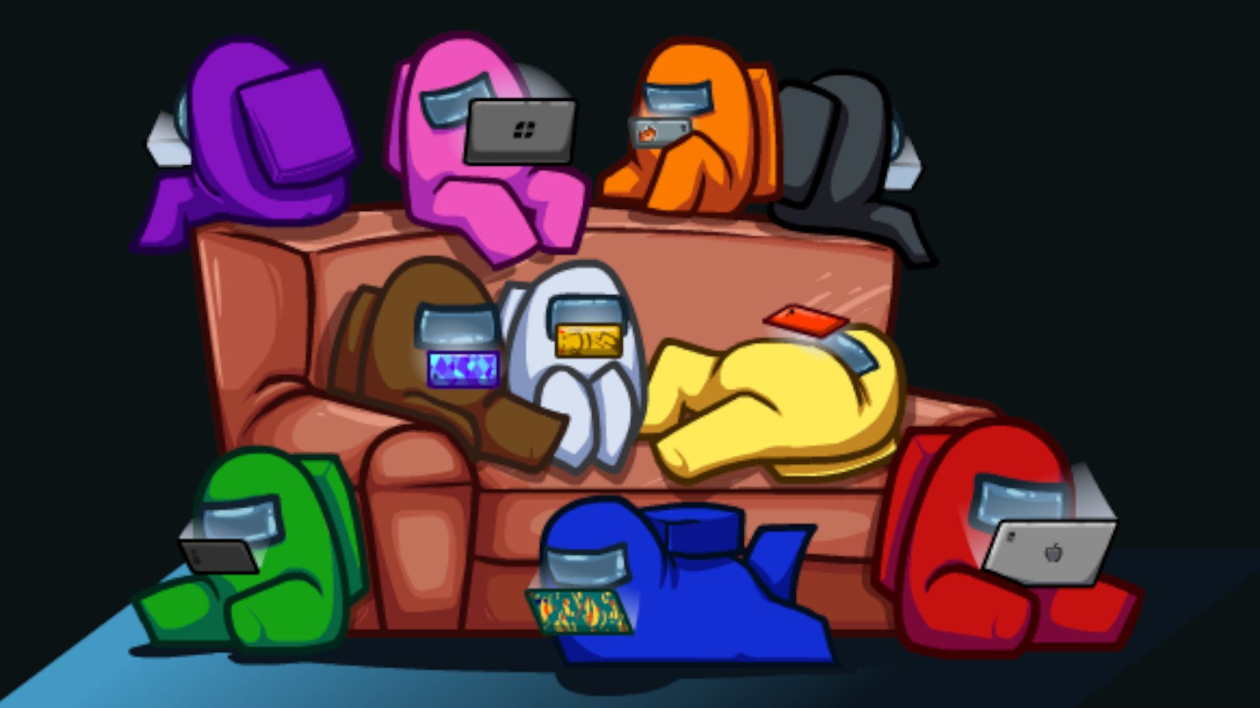
I will be back...
Merci de m’avoir écouté et restez vigilants

